Slide 1
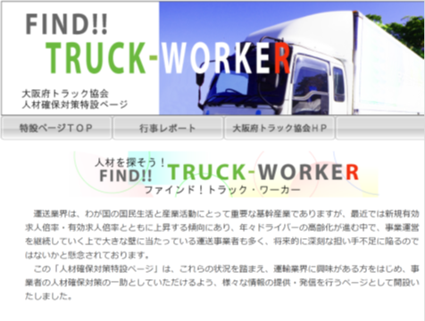
資料６
一般社団法人大阪府トラック協会の取組：平成２９年度取組報告
協会ＨＰ FIND!!TRUCK-WORKER開設
平成29年５月～
狙い：人材確保対策に取組む運送事業者を後押し
内容
取組
会員事業者などに向け、助成金やセミナー案内など、人材確保に向けた
取組みに役立つ情報を掲載
改善
今後の
単なる情報提供にとどまらず、活用企業が人材確保に向けた取組みへの
意欲をあげる構成づくりを検討
協会×府 求職者向け業界研究セミナー
29年 ①11/29 ②12/19
30年 ③ 2 /16 ④ 3/16
狙い：トラック運送業界を知っていただくことで、業界イメージを変える
内容
取組
社会的役割やドライバーの仕事など業界情報に加え、運送事業者の
安全対策の取組みなどを紹介するセミナーを開催
結果
実施
参加者数：①7名 ②4名 ③7名 ④5名
参加者の意識の変化：業界のイメージがよくなった 74％
その他
河北支部×府 企業向け職場環境改善セミナー&相談会 10/17
協会×府×運輸局 就業支援者向け業界セミナー 7/25
30年度の方針
事業者の人材確保力を高めるため、会員事業者へ人材確保に向けた取組の必要性を説き、取組みに対する意欲の向上を
図っていくことで、トラック運送業界の人材確保に向けた取組みを推進
１

Slide 2
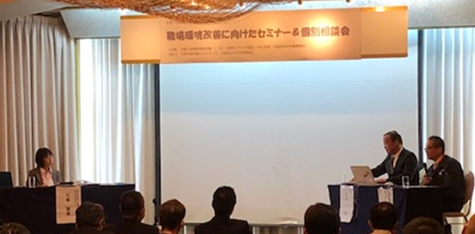
一般社団法人大阪府トラック協会の取組：平成３０年度 主な取組予定
広報媒体のリニューアル
平成3１年１月～
狙い：会員事業者に必要な情報が届けるために、閲読率の向上をめざす
取組内容
会員事業者などに向け、セミナー案内などに加え、企業における職場環境改善などの取組事例や採用事例など、企業が欲している情報を発信
目標
広報媒体を通して、会員事業者の意欲向上を図り、セミナーへの誘導を図る
人材確保のためのセミナー
平成3１年１月
狙い：事業所の取組みに対する意欲向上を図り、業界の人材確保を加速化させる
取組内容
高校生採用のため、スケジュールやコツなど人材を確保するためのヒントを伝える
セミナーを開催
目標
参加者 １２０名
取組を実施または検討するきっかけとなった５０％以上
２

